Slide 1
Teori Probabilitas
Probabilitas dan Statistik
Fauzhia Rahmasari, S.Si, M.Si

Slide 2
Konsep Probabilitas
Suatu fenomena dikatakan “acak” jika hasil dari suatu percobaan bersifat tidak pasti.
Fenomena “acak” sering mengikuti suatu pola tertentu.
Keteraturan “acak” dalam jangka panjang dapat didekati secara matematika.
Studi matematika mengenai “keacakan” → TEORI PELUANG – peluang merupakan suatu bentuk matematika dari sifat acak tersebut.
Peluang merupakan ukuran bagi kemustahilan atau kemungkinan timbulnya suatu kejadian.
Bagaimana menghitung banyaknya kemungkinan?
1. Perlu pengetahuan mengenai kaidah penggandaan, permutasi, kombinasi
2. Dapat dihitung peluang kejadian dari suatu percobaan.

Slide 3
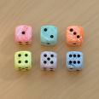
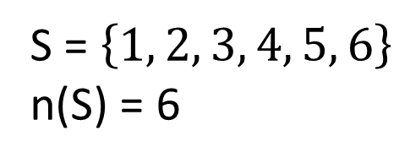
Konsep Probabilitas
Ruang Contoh adalah suatu himpunan yang memuat kejadian yang mungkin dari suatu percobaan. Umumnya dinotasikan S.
Setiap kemungkinan hasil dalam ruang contoh disebut elemen atau anggota. Umumnya dinotasikan n(S).
Contoh:
1. Pelemparan sebutir dadu yang setimbang
S = $\left\{1, 2, 3, 4, 5, 6\right\}$
n(S) = 6

Slide 4





Konsep Probabilitas
2. Pelemparan satu keping koin yang setimbang
3. Jenis kelamin bayi
4. Pelemparan dua keping koin yang setimbang
S = {Angka, Gambar}
n(S) = 2
S = {Laki-laki, Perempuan}
n(S) = 2
S = {AG, GA, GG, AA}
n(S) = 4

Slide 5
Konsep Probabilitas
Kejadian (event) adalah himpunan bagian dari ruang contoh. Umumnya dinotasikan dengan huruf kapital. Jika E adalah suatu kejadian, n(E) adalah banyaknya kemungkinan dari kejadian tersebut.
Contoh:
1. Percobaan: Pelemparan dua koin setimbang
Kejadian: Munculnya sisi angka
E = {AG, GA, AA}
n(E) = 3

Slide 6


Konsep Probabilitas
2. Percobaan: Pelemparan dua dadu sisi enam yang setimbang
Kejadian: Munculnya sisi ganjil pada dadu I
E = {11, 12, 13, 14, 15, 16, 31, 32, 33, 34, 35, 36, 51, 52, 53, 54, 55, 56}
n(E) = 18

Slide 7
Penggandaan
Penggandaan dapat digunakan jika setiap kemungkinan dibentuk dari komponen-komponen yang saling bebas:
Contoh:
1. Melempar 3 keping koin
n(S) = 2 x 2 x 2 = 8
2. Melempar dua buah dadu
n(S) = 6 x 6 = 36
n(S) = n1 x n2 x …

Slide 8

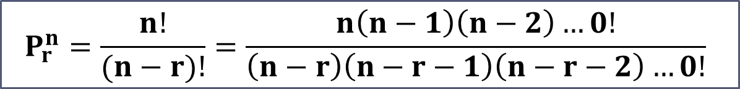
Permutasi
Permutasi merupakan kejadian dimana susunan objek yang terpilih diperhatikan. Berdasarkan pengembaliannya, permutasi dibagi menjadi dua, yaitu permutasi dengan pengembalian dan pemutasi tanpa pengembalian.
Permutasi tanpa pengembalian dengan n objek berbeda dan di ambil r objek dapat dirumuskan sebagai berikut:
Permutasi dengan pengembalian dengan n objek berbeda dan di ambil r objek dapat dirumuskan sebagai berikut:
$$P_{r}^{n}=\frac{n!}{(n−r)!}=\frac{n\left(n−1\right)\left(n−2\right)…0!}{\left(n−r\right)\left(n−r−1\right)\left(n−r−2\right)…0!}$$
$$P_{r}^{n}=n^{r}$$

Slide 9

Contoh
Misalkan memilih orang untuk membentuk kepengurusan suatu organisasi dimana jika si A terpilih menempati posisi ketua berbeda maknanya jika si A terpilih menempati posisi wakil ketua. Misalkan terdapat 5 kandidat. Akan dibentuk susunan pengurus yang terdiri dari Ketua, Wakil Ketua dan Bendahara.
Permutasi tingkat 3 dari 5 objek:
$$P_{3}^{5}=\frac{5!}{(5−3)!}=\frac{5!}{2!}=\frac{5.4.3.2!}{2!}=60$$

Slide 10
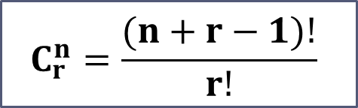
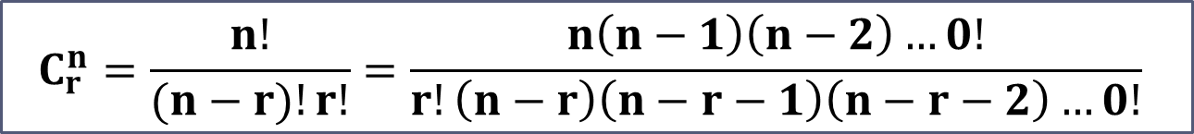
Kombinasi
Kombinasi merupakan kejadian dimana susunan objek yang terpilih tidak diperhatikan. Berdasarkan pengembaliannya, kombinasi dibagi menjadi dua, yaitu kombinasi dengan pengembalian dan kombinasi tanpa pengembalian.
Kombinasi tanpa pengembalian dengan n objek berbeda dan di ambil r objek dapat dirumuskan sebagai berikut:
Kombinasi dengan pengembalian dengan n objek berbeda dan di ambil r objek dapat dirumuskan sebagai berikut:
$$C_{r}^{n}=\frac{n!}{(n−r)!r!}=\frac{n\left(n−1\right)\left(n−2\right)…0!}{r!\left(n−r\right)\left(n−r−1\right)\left(n−r−2\right)…0!}$$
$$C_{r}^{n}=\frac{(n+r−1)!}{r!}$$

Slide 11

Contoh
Misalkan memilih sejumlah orang untuk menempati sejumlah kursi tempat duduk, dimana susunan tempat duduk tidak menjadi perhatian. Misalkan terdapat 5 orang yang akan dipilih 3 orang untuk masuk ke dalam tim cepat tepat.
Kombinasi tingkat 3 dari 5 objek:
$$C_{3}^{5}=\frac{5!}{(5−3)!3!}=\frac{5!}{2!3!}=\frac{5.4.3!}{2!3!}=10$$

Slide 12

Teori Himpunan
Irisan dari himpunan A dan B $\left(A∩B\right)$: himpunan yang setiap elemennya merupakan elemen dari himpunan A dan himpunan B.
Gabungan dari himpunan A dan B$\left(A∪B\right):$ himpunan yang setiap anggotanya merupakan anggota himpunan A atau himpunan B atau anggota keduanya.
Komplemen dari himpunan A ($A^{c})$: himpunan semua anggota S yang bukan anggota A.
Ruang nol/ruang kosong ($∅$): himpunan bagian dari S yang tidak memuat satu elemenpun.
Himpunan bagian/subset (A Ϲ B): himpunan A dikatakan himpunan bagian dari himpunan B jika dan hanya jika setiap elemen A merupakan elemen dari B.
Himpunan saling lepas (A // B): dua himpunan A dan B dikatakan saling lepas jika tidak memiliki elemen yang sama.

Slide 13
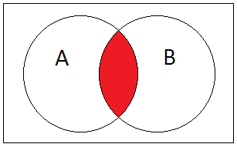
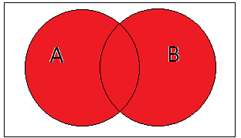
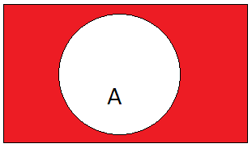
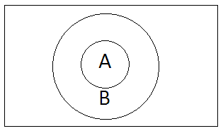
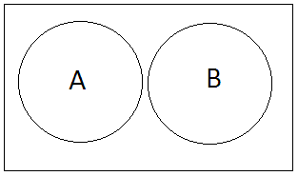



Diagram Venn
Diagram Venn adalah representasi secara grafis logical relations diantara kejadian-kejadian.
Diagram Venn dari berbagai relasi kejadian:
Bagian yang diarsir: A$∩$B
Bagian yang diarsir: A$∪$B
Bagian yang diarsir: $A^{c}$
A Ϲ B
(A // B)

Slide 14
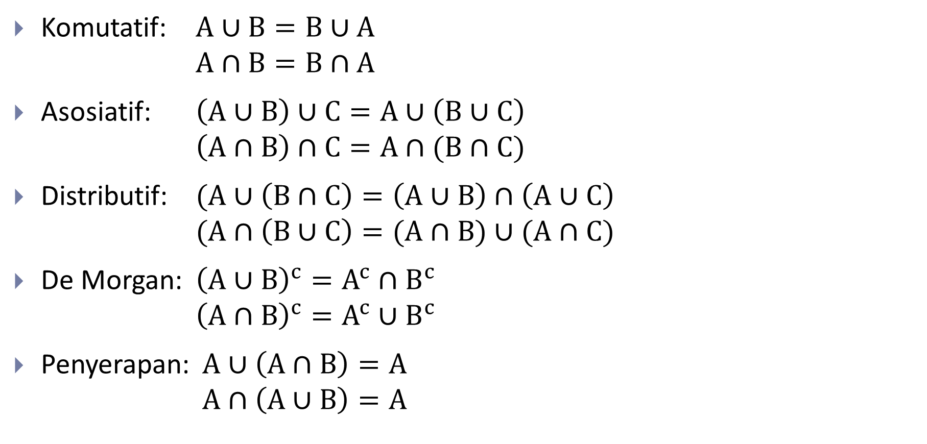
Hukum dalam Aljabar Himpunan
Komutatif: $A∪B=B∪A$
$A∩B=B∩A$
Asosiatif: $\left(A∪B\right)∪C=A∪\left(B∪C\right)$
$\left(A∩B\right)∩C=A∩(B∩C)$
Distributif: $(A∪\left(B∩C\right)=\left(A∪B\right)∩\left(A∪C\right)$
$(A∩\left(B∪C\right)=(A∩B)∪(A∩C)$
De Morgan: ${\left(A∪B\right)}^{c}=A^{c}∩B^{c}$
${\left(A∩B\right)}^{c}=A^{c}∪B^{c}$
Penyerapan: $A∪\left(A∩B\right)=A$
$A∩\left(A∪B\right)=A$

Slide 15

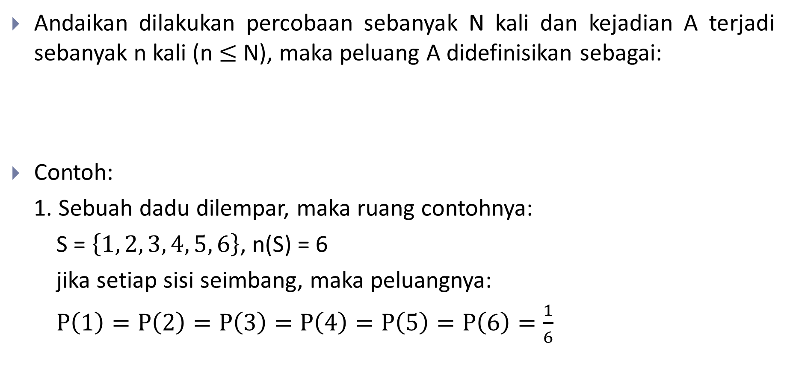
Peluang
Andaikan dilakukan percobaan sebanyak N kali dan kejadian A terjadi sebanyak n kali (n $≤$ N), maka peluang A didefinisikan sebagai:
Contoh:
1. Sebuah dadu dilempar, maka ruang contohnya:
S = $\left\{1, 2, 3, 4, 5, 6\right\}$, n(S) = 6
jika setiap sisi seimbang, maka peluangnya:
$P\left(1\right)=P\left(2\right)=P\left(3\right)=P\left(4\right)=P\left(5\right)=P\left(6\right)=\frac{1}{6}$
$$P\left(A\right)=\frac{n(A)}{N(S)}$$

Slide 16
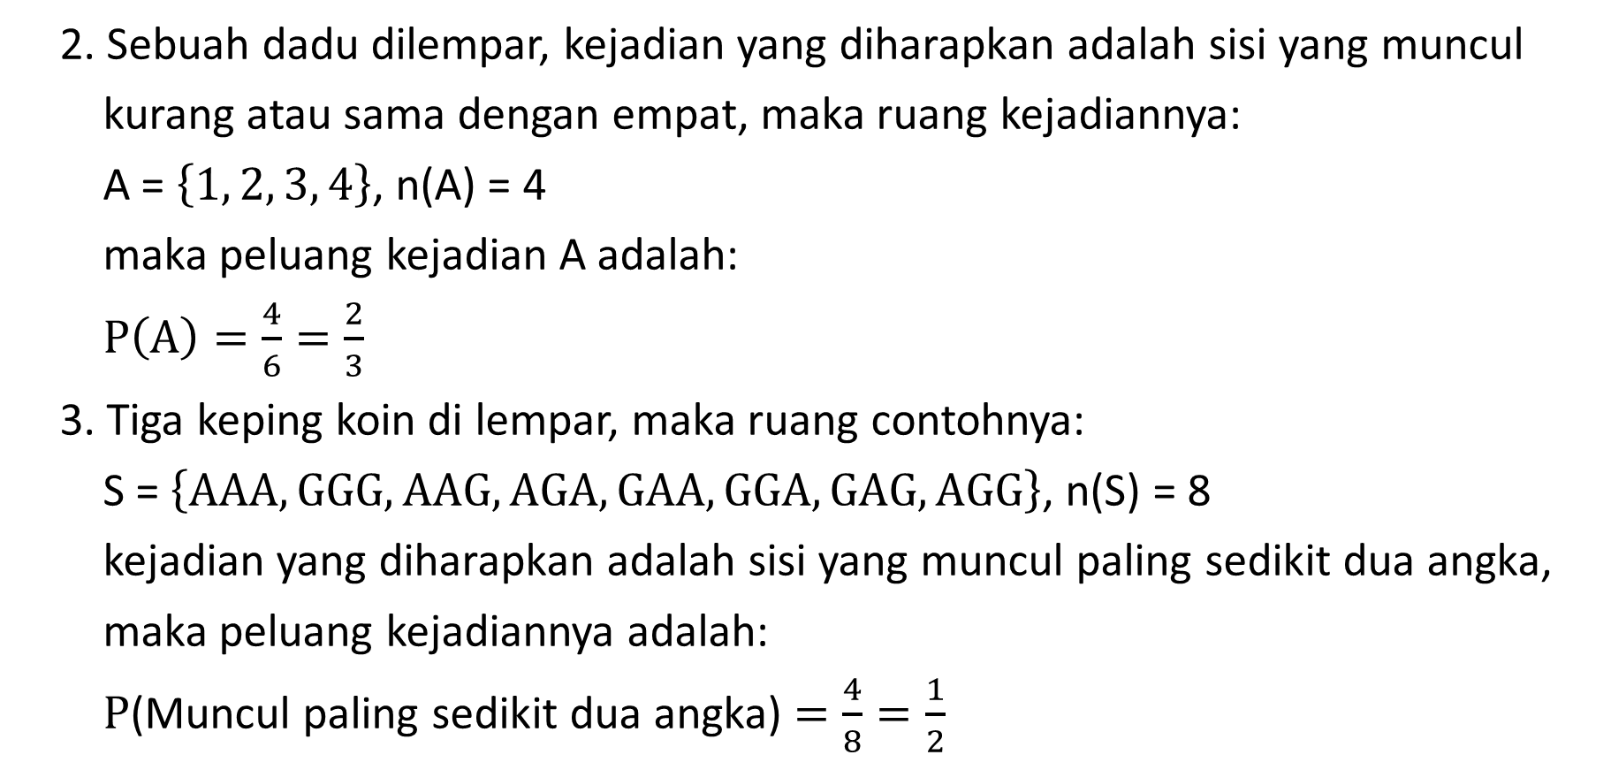
Peluang
2. Sebuah dadu dilempar, kejadian yang diharapkan adalah sisi yang muncul
kurang atau sama dengan empat, maka ruang kejadiannya:
A = $\left\{1, 2, 3, 4\right\}$, n(A) = 4
maka peluang kejadian A adalah:
$P\left(A\right)=\frac{4}{6}=\frac{2}{3}$
3. Tiga keping koin di lempar, maka ruang contohnya:
S = $\left\{AAA, GGG, AAG, AGA,GAA,GGA,GAG,AGG\right\}$, n(S) = 8
kejadian yang diharapkan adalah sisi yang muncul paling sedikit dua angka,
maka peluang kejadiannya adalah:
P(Muncul paling sedikit dua angka) $=\frac{4}{8}=\frac{1}{2}$

Slide 17
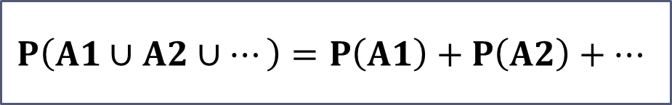

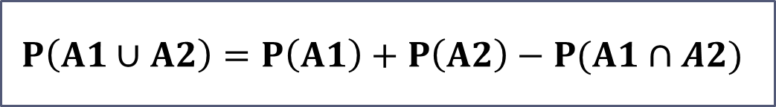
Aksioma Peluang
Jika A adalah suatu kejadian, berlaku $0≤P\left(A\right)≤1$
Jumlah peluang seluruh kejadian dalam ruang contoh adalah satu $→P\left(S\right)=1$
Jika A1, A2, … adalah kejadian-kejadian yang saling lepas (mutually exclusive, irisannya adalah himpunan kosong), maka
Jika A1 dan A2 adalah kejadian-kejadian yang saling bergantung satu dengan yang lainnya (irisannya bukan himpunan kosong), maka
$$P\left(A1∪A2∪…\right)=P\left(A1\right)+P\left(A2\right)+…$$
$$P\left(A1∪A2\right)=P\left(A1\right)+P\left(A2\right)−P(A1∩A2)$$

Slide 18

Contoh
Percobaan: melempar dua dadu berisi enam setimbang
S = {11, 12, 13, 14, 15, 16, 21, 22, 23, 24, 25, 26, 31, 32, 33, 34, 35, 36, 41,
42, 43, 44, 45, 46, 51, 52, 53, 54, 55, 56, 61, 62, 63, 64, 65, 66} , n(S) = 36
A adalah kejadian muncul sisi kembar, A = {11, 22, 33, 44, 55, 66}, n(A) = 6, P(A) = $\frac{6}{36}=\frac{1}{6}$
B adalah kejadian muncul sisi berjumlah 9, B = {36, 45, 54, 63}, n(B) = 4, P(B) = $\frac{4}{36}=\frac{1}{9}$
C adalah kejadian muncul sisi kembar atau berjumlah 9
C = A$∪$B dan A $∩$ B = $∅$, maka P(C) = P(A) + P(B) = $\frac{6}{36}+\frac{4}{36}=\frac{10}{36}$

Slide 19
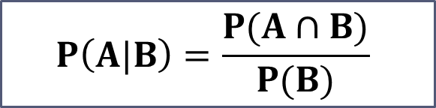

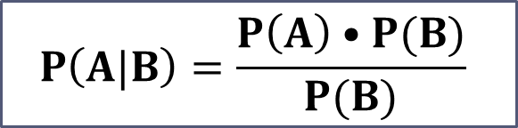
Probabilitas Bersyarat
Peluang bersyarat adalah peluang suatu kejadian (A) jika kejadian lain (B) diketahui telah terjadi.
Peluang A bersyarat B dinotasikan $P(A|B)$, dimana:
Jika kejadian A dengan B saling bebas, maka:
$$P\left(A|B\right)=\frac{P(A∩B)}{P(B)}$$
$$P\left(A|B\right)=\frac{P\left(A\right)•P(B)}{P(B)}$$

Slide 20

Contoh
Peluang Badu terpilih sebagai ketua adalah 0.8. Peluang Badu terpilih dan Ahmad terpilih sebesar 0.5. Berapa peluang Badu terpilih jika diketahui bahwa Ahmad terpilih?
Jika A merupakan kejadian Badu terpilih dan B merupakan kejadian
Ahmad terpilih, maka:
$P\left(A|B\right)=\frac{P(A∩B)}{P(B)}=\frac{0.5}{0.8}=0.625$
Peluang Lion Air berangkat tepat pada waktunya adalah 0.85, peluang Lion Air datang tepat pada waktunya adalah 0.9 dan peluang pesawat tersebut berangkat dan datang tepat pada waktunya adalah 0.75. Hitung peluang bahwa Lion Air tersebut:

Slide 21

Contoh
a) Datang tepat pada waktunya bila diketahui pesawat komersial itu
berangkat tepat pada waktunya.
b) Berangkat tepat pada waktunya bila diketahui pesawat komersial
tersebut datang tepat pada waktunya.
Jawab
Jika A adalah kejadian Lion Air berangkat tepat pada waktunya dan B
adalah kejadian Lion Air datang tepat pada waktunya, maka:
a) $P\left(B|A\right)=\frac{P(B∩A)}{P(A)}=\frac{0.75}{0.85}=0.88$
b) $P\left(A|B\right)=\frac{P(A∩B)}{P(B)}=\frac{0.75}{0.90}=0.83$

Slide 22
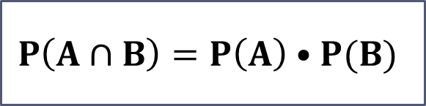

Kejadian Saling Bebas
Kejadian saling bebas adalah kejadian-kejadian yang saling tidak mempengaruhi.
Peluang dari dua buah kejadian yang saling bebas adalah:
Contoh:
Peluang bayi berjenis kelamin laki-laki diketahui 0.6. Jika jenis kelamin
anak pertama (A) dan kedua (B) saling bebas, berapa peluang jenis
kelamin anak pertama dan anak kedua laki-laki?
$P\left(A∩B\right)=P\left(A\right)•P\left(B\right)=$ 0.6*0.6 = 0.36
$$P\left(A∩B\right)=P\left(A\right)•P(B)$$

Slide 23
Variabel Random/Peubah Acak
Peubah acak merupakan fungsi yang memetakan kejadian-kejadian/anggota-anggota dari ruang contoh ke himpunan bilangan real.
Peubah acak dinyatakan dengan huruf kapital, misalkan X, Y, Z sedangkan nilainya dinyatakan sebagai huruf kecil padanannya, misalkan x, y, z.
Percobaan: melempar dua dadu berisi enam setimbang, S = {11, 12, 13, 14, 15, 16, 21, 22, 23, 24, 25, 26, 31, 32, 33, 34, 35, 36, 41, 42, 43, 44, 45, 46, 51, 52, 53, 54, 55, 56, 61, 62, 63, 64, 65, 66}, n(S) = 36
X adalah peubah acak yang melambangkan jumlah kedua sisi dadu, $X=\left\{2, 3, 4, 5, 6, 7, 8, 9, 10, 11, 12\right\}$
Y adalah peubah acak yang melambangkan nilai maksimum dari kedua sisi dadu, $Y=\left\{1, 2, 3, 4, 5, 6\right\}$

Slide 24
Fungsi Peluang
Setiap nilai peubah acak, berpadanan dengan satu atau lebih kemungkinan terjadi.
Setiap nilai peubah acak bisa ditentukan nilai peluangnya.
Fungsi yang menyatakan peluang dari setiap nilai peubah acak disebut fungsi peluang.
Total nilai dari fungsi peluang adalah 1.
Pendefinisian fungsi peubah acak harus mampu memetakan setiap kejadian dalam ruang contoh dengan tepat ke satu bilangan-bilangan real

Slide 25
Contoh
Percobaan: melempar dua dadu berisi enam setimbang, S = {11, 12, 13, 14, 15, 16, 21, 22, 23, 24, 25, 26, 31, 32, 33, 34, 35, 36, 41, 42, 43, 44, 45, 46, 51, 52, 53, 54, 55, 56, 61, 62, 63, 64, 65, 66}, n(S) = 36
Y adalah peubah acak yang melambangkan nilai maksimum dari kedua sisi dadu, $Y=\left\{1, 2, 3, 4, 5, 6\right\}$
Fungsi peluang:
$P\left(Y=1\right)=\frac{1}{36}$ $P\left(Y=4\right)=\frac{7}{36}$
$P\left(Y=2\right)=\frac{3}{36}$ $P\left(Y=5\right)=\frac{9}{36}$
$P\left(Y=3\right)=\frac{5}{36}$ $P\left(Y=6\right)=\frac{11}{36}$

Slide 26


